Slide 1

DIFUSION DE LA LEY DE PRESUPUESTO DE EGRESOS 2015
COLEGIO DE BACHILLERES DE CHIAPAS O.P.D.
3ª. Norma Conac

Slide 2

¿Qué es la Ley de Ingresos y cual es su importancia?
Congreso
La Ley de Ingresos es el instrumento mediante el cual se establecen los conceptos y montos de la recaudación que se obtendrá durante el ejercicio fiscal correspondiente.
La importancia radica en que el ingreso es el insumo principal para que el gobierno pueda atender las prioridades y necesidades del Estado.
Aprueba Ley de Ingresos

Slide 3

¿De donde obtiene el Estado sus ingresos?
Del cobro de: impuesto, contribuciones de mejoras, derechos, productos, aprovechamientos, que se efectúan en el Estado, así como de los recursos provenientes de la federación, como son: las participaciones federales y las transferencias, asignaciones, subsidios y otras ayudas.

Slide 4


¿Qué es el Presupuesto de Egresos y cual es su importancia?
El Presupuesto de Egresos es el instrumento mediante el cual se describe la cantidad, y el destino de los recursos públicos.
La importancia del presupuesto de egresos, radica en que este siempre estará orientado a elevar el bienestar social para el desarrollo del Estado.

Slide 5

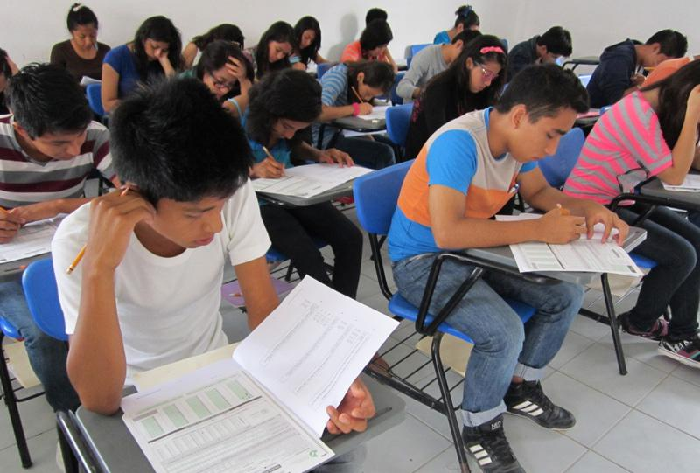
¿Qué es el Presupuesto de Egresos y cual es su importancia?
La importancia del Presupuesto para el COBACH radica, en que está orientado a la gestión educativa de nivel media superior, en función de las necesidades de los alumnos y centros educativos, que se encuentran ubicados estratégicamente en toda la geografía del estado, con el fin de contribuir en la mejora de la calidad educativa e impulsar la participación social y fomentar la colaboración de la comunidad escolar para el desarrollo de su proyecto de vida.

Slide 6
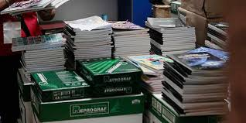
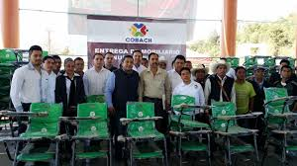
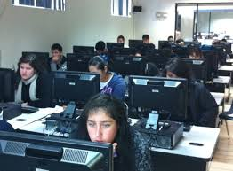
¿En que se gasta?
El presupuesto del Colegio de Bachilleres de Chiapas, para el ejercicio 2015 es por $2,172,381,688.12 , mismo que se distribuye en:
Capítulo 1000 “Servicios Personales, $2,043,070,881.29 contempla el pago de salarios, prestaciones, repercusiones y aportaciones de seguridad social de los trabajadores de la Institución .
Capítulo 2000 “Materiales y Suministros”, $37,451,318.01en este rubro se incluye para la operación, recursos que serán utilizados para la adquisición de material de papelería, eléctrico, limpieza, productos alimenticios para el personal, derivado de actividades extraordinarias, materiales y artículos de construcción y reparación, combustibles, lubricantes, aditivos, etc.
Capítulo 3000 “Servicios Generales“, $91,859,488.82 en este rubro, entre los cuales se incluyen para la operación, recursos que serán utilizados para el pago de comisiones, viáticos, pasajes nacionales e internacionales, congresos y convenciones y asesorías.
Capítulo 5000 “Bienes Muebles e Intangibles”, en este rubro, entre los cuales se incluyen para la operación, recursos etiquetados para la adquisición de equipamiento que será asignado a los diferentes planteles educativos.

Slide 7
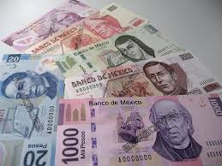
¿En que se gasta?
Para impartir educación a nivel medio superior en los planteles del Estado, proporcionando educación de calidad y formación integral del estudiante, ampliando su educación en los campos de la cultura, la ciencia, la tecnología y la salud.
Capacitación al personal docente y administrativo; en equipamiento de mobiliario, laboratorios, material didáctico, informático, material de oficina, red Edusat, en los centros educativos, para un mejor servicio a los alumnos del Colegio.

Slide 8
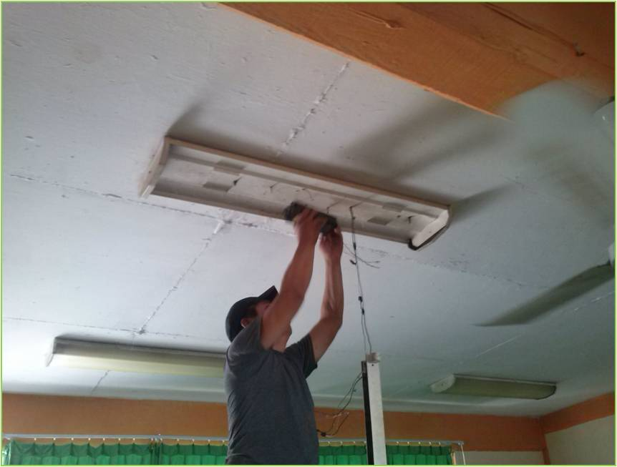
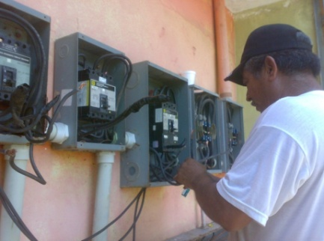
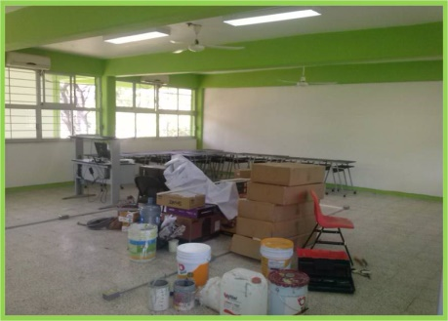
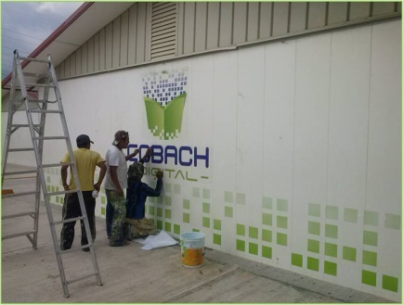
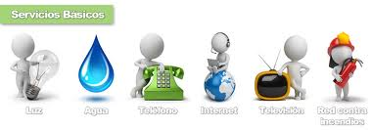
¿En que se gasta?
En el mantenimiento de la infraestructura de los centros educativos del Colegio de Bachilleres de Chiapas (instalaciones eléctricas, red hidráulica y pintura).
En el pago puntual en tiempo y forma de los sueldos y prestaciones de la plantilla laboral del Colegio.
Para el pago de los servicios generales como son energía eléctrica, agua, teléfono, rentas, internet, entre otros.

Slide 9

¿Qué pueden hacer los ciudadanos?
Para dudas y aclaraciones?
•Unidad de Enlace de Transparencia y Acceso de la información Pública del Colegio de Bachilleres de Chiapas.
http://www.cobach.edu.mx/informacion_financiera

